Slide 1



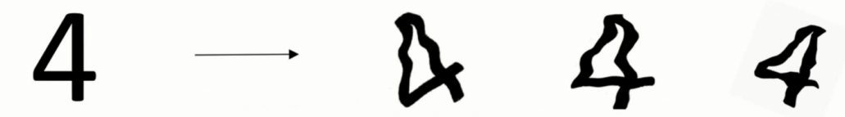
除了L2正则化和Dropout正则化还有几种方法可以减少神经网络的过拟合。
1.增加数据。使用更多的数据也是减少过拟合的一种方式。实际功能也和正则化相似。对于图片数据，我们可以通过下面的方式进行数据的扩充。
假如我们训练的数据是一张猫的图片，如下面的情况：
那么，我们可以通过翻转再次得到一张猫的图片。如左侧第二张图。
或者是通过随机旋转裁剪获得一张放大化的猫的图片。如左侧第三张图。
这样数据就被扩展很多倍，我们可以轻松的获取更多的数据。
另外对于光学识别，我们也可以通过随意旋转和扭曲数字来扩增数据。如下面的图。
把处理过的数字添加进训练集，他们仍然是数字4.

Slide 2
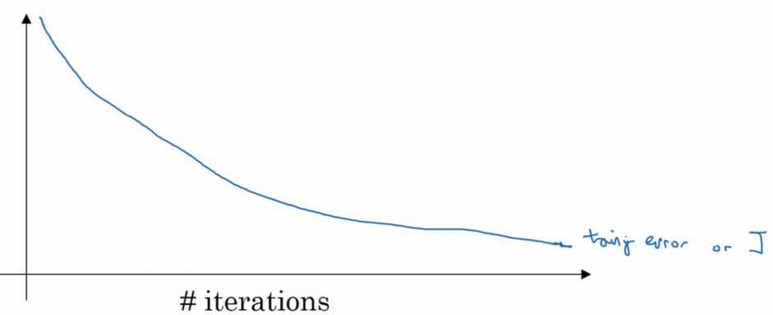
另外一种处理方法是Early stopping
运行梯度下降时，我们可以绘制训练误差，或只绘制代价函数J的优化过程，在训练过程中，我们希望代价函数J呈单调下降过程，如下图。通过early stopping我们还可以绘制验证集误差，它可以是验证集上的分类误差，或验证集上的代价函数，逻辑损失和对数损失等。你会发现，验证集误差会先呈下降趋势，然后在某个节点开始上升。如下图红线。Early shopping 的作用是，神经网络可能在图中箭头的位置已经够好了，那么就考虑停止训练。
dev set error

Slide 3
当你还未在神经网络上执行太多迭代过程的时候，参数W接近于零（因为初始化神经网络的时候W参数被设置的很小。在迭代和训练过程中W值会逐渐增大，比如在后期可能W的值会很大，所以Early stopping就是在中间点的位置停止迭代，我们得到一个中等大小的弗罗贝尼乌斯范数(L2范数),与L2正则化相似，选择参数W范数较小的神经网络。
但愿你的神经网络过拟合不严重，因此Early stopping代表提前终止训练神经网络。
但Early stopping有一个缺点，机器学习过程应该包括如下几个步骤：第一步就是选择一个算法去优化函数J（代价函数）。比如梯度下降算法、Momentum算法、RMSprop算法、Adam算法....但是优化J之后我们不想发生过拟合，然后来解决这个问题，比如正则化，扩增数据等。在机器学习中，超级参数激增，选出可行的算法也变得越来越复杂，如果我们用一组工具优化代价函数J，机器学习就会变得简单，在重点优化代价函数J时，你只需留意W和b，J(W,b)越小越好，你只需要减少这个值，其他的不用关注，然后预防过拟合还有其他任务，换句话说就是减少方差，这一步我们用另一套工具来实现，这个原理有时候被称为“正交化”，思路就是在一个时间做一个任务。
因此，Early stopping的缺点就是没有办法独立处理上面的减少J和减少方差这两个任务。因为提早停止梯度下降，也就是停止了优化函数J。因为不再尝试优化函数J，所以J可能不够小，同时又不希望过拟合，没有采取不同的方式处理这两个问题，而是用同一个方式处理两个问题。这样的结果是：要考虑的问题变得复杂，如果不用Early stopping另一种方式就是L2正则化，训练时间就可能很长，这导致超级参数搜索空间更容易分解，缺点在于你必须尝试。很多正则化参数λ的值，这也导致搜索大量λ的值的计算代价太高。
Early stopping的一个优点是只运行一次梯度下降，就可以找到W的较小值，中间值，较大值，而无需尝试超级参数λ的很多值。

